Slide 1
Синдром полиорганной недостаточности. Поражение органов и систем при СПОН. Система оценки состояния больного (часть 2).
Лекция для клинических ординаторов
доц. Поветкина В.Н.
2020-2021

Slide 2
Последовательность вовлечения систем при СПОН (клинические проявления):
синдром дыхательных расстройств
энцефалопатия
синдром почечной дисфункции
синдром печеночной дисфункции
стресс-язвы желудочно-кишечного тракта

Slide 3
Легкие являются своеобразным фильтром на границе малого и большого круга кровообращения, так как:
В эндотелии легочных сосудов, составляющем 25% всего микроциркуляторного русла, находится множество ферментных систем, которые осуществляют регуляцию водно-солевого обмена, участвуют в метаболизме белков, жиров и углеводов, инактивируют большую часть гормонов, являющихся «локальными», т. е. действующих местно, не достигая артериального кровотока.
В легких происходит регуляция свертывающей, антикоагулянтной и фибринолитической активности.
Значительное количество микроагрегатов и микроэмболов и обломков клеток лизируется в микрососудах легких.

Slide 4
Легкие при СПОН
Воспалительная реакция является локальной, пока легочные макрофаги и эндотелий способны инактивировать и блокировать эндотоксин, БАВ, медиаторы, компоненты калликреин-кининовой системы и комплемента.
Свертывание крови также является защитным локальным механизмом, пока прокоагулянты и продукты коагуляции - фибриноген, продукты его деградации, активированные тромбоциты и клеточные агрегаты лизируются в эндотелии легких и не проникают в артериальный кровоток.

Slide 5
Легкие при СПОН
Если же легочный метаболический фильтр истощается из-за массивности поступления эндотоксина, продуктов воспаления и коагуляции, или за счет инактивации ферментных систем легких на фоне нарушений микроциркуляции в самих легких, или других повреждающих воздействий (в т.ч. ингаляции токсических концентраций кислорода), происходит массивное поступление в большой круг кровообращения эндотоксинов, медиаторов воспаления, прокоагулянтов, БАВ.
Нарушается процесс очищения от сосудорасширяющих простагландинов и брадикинина, в недостаточном количестве синтезируется ангиотензин-II из-за угнетения или разрушения ангиотензин-конвертирующего фермента.
Развивается сепсис и СПОН.

Slide 6
Легкие при СПОН
Поступление большого количества медиаторов, цитокинов, агрегатов нейтрофилов, которые обладают тропностью к легочной ткани, обуславливает повышение проницаемости легочных капилляров и развитие отека легких даже при низком венозном давлении.
При дальнейшем прогрессировании повреждения легких развивается респираторный дистресс-синдром легких, симптомами которого является:
одышка,
тахипноэ,
критическое снижение рО₂, не коррегирующееся ингаляцией О₂,
снижение растяжимости легочной ткани,
диффузная инфильтрация на R-грамме грудной клетки.

Slide 7
Легкие при СПОН
Дыхательная недостаточность при Респираторный дистресс-синдром взрослых (РДСВ) связана с интерстициальным отеком легких на фоне повышения проницаемости легочных капилляров.
При этом повреждаются и альвеолы и капиллярная сеть.
Выявляется гипоксемия и обычно гипокапния артериальной крови.
Имеется выраженный шунт крови как за счет затопленных, спавшихся и невентилируемых альвеол в еще перфузируемых участках, так и за счет микротромбоза и нарушения микро-циркуляции в тех отделах легочной ткани, которые вентилируются, что делает неэффективной даже оксигенацию 100% кислородом с высоким ПДКВ (Положительное Давление в Конце Выдоха).

Slide 8
Легкие при СПОН
Микроскопически определяется, что часть альвеол замещена гиалиновыми мембранами, содержащими фибрин, остатки клеточных элементов.
При септическом шоке первично под влиянием эндотоксина активируются нейтрофилы, являясь источником кислородных радикалов и гидролитических ферментов, они вызывают повреждение и гибель эндотелиальных и эпителиальных клеток.
Микроэмболы из агрегированных тромбоцитов и нейтрофилов способствуют микротромбозу капилляров.
В поздних стадиях РДСВ преобладают пролиферативные процессы: фибробласты мигрируют в заполненные экссудатом альвеолы и организуют его.
В результате резкого снижения количества альвеол и капилляров развивается тяжелая дыхательная недостаточность.

Slide 9
Почки при СПОН
Снижение системного артериального давления при шоке вызывает сни-жение гломерулярной фильтрации в почках.
При перфузионном давлении ниже 70 мм рт. ст. гломерулярная фильтрация может прекратиться.
Выброс системных вазоконстрикторов при шоке (ренин-ангиотензин-альдестероновой системы, катехоламинов, тромбоксана) сбалансировано внутрипочечным синтезом простагландинов, поддерживающих определенный уровень почечного кровотока при системной вазоконстрикции.
На фоне снижения ОЦК в почке включаются механизмы, направленные на задержку в организме Na⁺ и воды.
Поэтому «преренальная почечная недостаточность» является, в определенной мере, защитным механизмом и при выведении из шока мочеотделение является критерием успешного лечения.

Slide 10
Однако в некоторых случаях уже с первых суток лечения у больного выявляется острая почечная недостаточность. Механизмы ее развития при шоке включает несколько моментов:
в результате нарушения перфузии нарастает ишемия паренхимы почки. Кровоток в медуллярной части с очень большой скоростью метаболизма и потребностью в субстратах может не восстановиться после длительной ишемии;
на фоне повреждения микрососудов почки может развиться гломерулярная недостаточность;
при сепсисе в почках происходит накопление (по сравнению с другими органами) как эндотоксинов, так и нефротоксичных антибиотиков, что вызывает дополнительное повреждение;
в результате нарушения тубулярного метаболизма нарушается механизм реабсорбции, а в тяжелых случаях развивается тубулярная блокада, особенно на фоне большого количества белков в моче - гемоглобина, миоглобина, миелоидных белков.

Slide 11
В результате нарушения функции почек:
Снижается выведение ионов водорода и электролитов - развивается ацидоз и гиперкалиемия.
Нарушается экскреция мочевины и креатинина.
Причем показателем гиповолемической преренальной недостаточности является непропорциональное повышение мочевины в плазме по сравнению с креатинином: в этом состоянии еще сохраняется концентрационный механизм почек, происходит компенсаторное увеличение реабсорбции, в том числе и мочевины.
Креатинин же, напротив, способен фильтроваться и секретироваться в канальцах из перитубулярных капилляров.
Повышение мочевины при шоке обусловлено также процессами протеолиза. Резкое увеличение концентрации креатинина наблюдается у больных с массивными травмами, ушибами, при поражении электрическим током.

Slide 12
Критериями собственно почечной недостаточности являются:
сочетанное повышение мочевины и креатинина в плазме;
ацидоз, повышение ионов калия, магния, фосфора в плазме крови;
концентрация ионов натрия в моче более 20 ммоль/л, соотношение Na+ / К+ в моче > 1;
осмолярность плазмы, равная осмолярности мочи;
белок в моче более 0,3 г/л;
эпителиальные и эритроцитарные цилиндры в осадке мочи.

Slide 13
Почки при СПОН
Почечная недостаточность может протекать с анурией или полиурией.
При полиурии, несмотря на повышенное образование мочи, в плазме повышено содержание мочевины и креатинина.
Этот вариант может сопровождаться тяжелой печеночной недостаточностью или предшествовать олигурии.
Необходим постоянный контроль водного баланса и обмена электролитов.
Снижение почечной экскреции ионов магния, калия, фосфора может привести к чрезмерному повышению их уровня в плазме.
Особенно опасна гиперкалиемия, проявляющаяся нарушением сердечной деятельности (аритмией и остановкой сердца).
Повышение концентрации ионов калия и фосфора может быть также связано с обширными некрозами, размозжением тканей.
Иногда может наблюдаться критическое снижение уровня электролитов (при полиурической стадии).

Slide 14
Печень при СПОН
Острая печеночная недостаточность, как часть синдрома СПОН, развивается в результате гипоперфузии органа при длительном шоке (более 24 часов), сепсисе, геморрагических и тромботических осложнениях, остром инфаркте миокарда.
Клиника ПОН со стороны печени определяется недостаточностью ее синтетической, метаболической и фагоцитарной функции.

Slide 15
Печень при СПОН
В ранних стадиях ПОН происходит усиление обмена веществ в печени, обусловленное повышенной нагрузкой аминокислотами на фоне катаболизма и необходимостью достаточного снабжения глюкозой и белками острой фазы.
Определяется повышенное содержание фибриногена, фактора Виллебранда, фибронектина.
Параллельно с этим снижается синтез IgA и желчных солей, что способствует росту бактерий кишечника и массивному выбросу эндотоксина.

Slide 16
Печень при СПОН
Происходит активация купферовских клеток эндотоксином, в результате чего они начинают секретировать свои собственные медиаторы, оказывающие местное и дистальное действие.
В дальнейшем снижается синтез фибронектина, обеспечивающего опсониновый эффект, антитромбина-III - основного антикоагулянта, факторов свертывающей системы - II, V, VII, IX, X более чем на 50%.
В результате угнетается фагоцитоз и прогрессирует ДВС.
Наблюдается быстрое повышение аминотрансфераз (АЛТ и АСТ) более чем в 10 раз выше нормы, свидетельствующих о повреждении гепатоцитов, нарастает концентрация билирубина, щелочной фосфатазы в 2-4 раза.

Slide 17
Печень при СПОН
При молниеносном течении печеночной недостаточности развивается энцефалопатия вплоть до комы, прогрессирующая желтуха, коагулопатия, желудочно-кишечные кровотечения, сепсис, ОПН.
Лабораторно кроме вышеуказанных признаков поражения гепатоцитов определяется высокий уровень креатинина, мочевины, снижение ионов натрия, калия, фосфора гипогликемия, дыхательный и метаболический алкалоз, гипокоагуляция (удлинение протромбинового времени, снижение уровня факторов свертывания).

Slide 18
ЖКТ при СПОН
Вовлечение кишечника в процесс СПОН обусловлено ишемией кишечной стенки на фоне системного вазоспазма и реперфузионных поражений с последующим застоем, отеком слизистой, отслоением энтероцитов, появлением многочисленных геморрагий в кишечной стенке и повышением проницаемости ее для бактерий и эндотоксина.
Механизмы саморегуляции, запускающиеся после травмы или гиповолемии, обеспечивают шунтирование крови от органов брюшной полости даже после клинических признаков стабилизации гемодинамики, тем самым, обуславливая более длительный период ишемии для органов ЖКТ и, соответственно, большую чувствительность их к действию ишемических и реперфузионных повреждений.
В результате возникает системная эндотоксемия, прогрессирует парез кишечника, в поздних стадиях СПОН дисфункция ЖКТ проявляется в виде стрессовых кровотечений.

Slide 19
Миокард при СПОН
В постреанимационном периоде в субэндокардиальном слое миокарда возникают геморрагии, определяются очаги микротромбозов и микронекрозов.
Эти изменения связывают с действием высоких концентраций катехоламинов.
Миокард повреждается под действием циркулирующего пептида, образующегося при ишемии в поджелудочной железе (фактора депрессии миокарда).
Клиника сердечной недостаточности определяется степенью нарушения сократительной функции миокарда, развитием аритмий, ЭКГ-признаками повреждения сердца.

Slide 20
ЦНС при СПОН
Повреждение мозга может быть генерализованным, с развитием комы или локальным - с явлениями очаговой симптоматики.
Основной механизм - гипоксия и ишемия мозга, приводящие к набуханию (внутриклеточному отеку) мозга.
В результате повышается внутричерепное давление и дополнительно ухудшается кровоснабжение мозга.
Нарушению сенсорного аппарата и дестабилизации гемодинамики способствуют эндорфины - эндогенные миметики опиатов, действующие в ЦНС.

Slide 21
ТЯЖЕСТЬ КОМЫ ПО ШКАЛЕ ГЛАЗГО
Открывание глаз − произвольное − на обращенную речь − на болевой стимул − отсутствует | 4 3 2 1
Двигательная реакция − выполняет команды − целенаправленная на болевой раздражитель − нецеленаправленная на болевой раздражитель − тоническое сгибание на болевой раздражитель − тоническое разгибание на болевой раздражитель − отсутствует | 6 5 4 3 2 1
Речь − ориентированная − спутанная − непонятные слова − нечленораздельная речь − отсутствует | 5 4 3 2 1

Slide 22
Иммунная система при СПОН
У больных с СПОН практически в 100% выявляются дефекты иммунной системы:
увеличивается продукция PgE₂, оказывающего иммунодепрессивный эффект (эта реакция может быть блокирована ингибитором циклоксигеназы - ибупрофеном);
уменьшается продукция Т-лимфоцитами IL-2, который необходим для клеточного иммунитета,
снижается активность клеток-киллеров и стимуляция продукции нейтрофилов;
увеличивается концентрация IL-6, TNFα в крови.

Slide 23
Эндотелиальная система при СПОН
Маркером дисфункции эндотелиальной системы в процессе СПОН является уровень циркулирующих в крови эндотелиоцитов и молекул клеточной адгезии (фактор Виллебранда, фибронектин).

Slide 24
КРИТЕРИИ ОЦЕНКИ СПОН
Существует около 20 шкал, используемых для оценки тяжести СПОН и прогнозирования его течения.
Система АРАСНЕ II предназначена для оценки и прогноза течения заболеваний у больных, находящихся на лечении в отделениях интенсивной терапии и реанимации.
Система SOFA (Sequential Organ Failure Assessment) позволяет оценить нарушение органов и систем у больных с сепсисом.

Slide 25
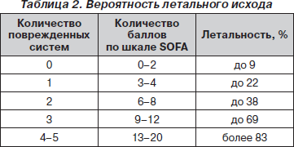

Slide 26
Система оценки тяжести состояния и прогноза течения заболевания у тяжелых больных АРАСНЕ II (Acute Physilogy And Chronic Health Evaluation) КРИТЕРИИ ОЦЕНКИ СПОН
Для получения количественного показателя состояния пациента в баллах необходимо дать суммарную оценку по 3 составляющим:
1. Экстренную оценку физиологических функций (ЭОФФ) проводят в первые 24 часа с момента поступления больного в отделение интенсивной терапии по 12 показателям.
Отклонения каждого от нормы показателя, выраженного в баллах от 0 до 4, суммируются.
Оценка по шкале Глазго проводится субъективно (благоприятный прогноз - 15 баллов; неблагоприятный - 3 балла);

Slide 27
КРИТЕРИИ ОЦЕНКИ СПОН АРАСНЕ II
2. Оценка возраста и внесение поправок в шкалу АРАНСЕ II (по шестибалльной шкале):
Возраст | Баллы
<44 | 0
45-54 | 2
55-64 | 3
65-74 | 5
>75 | 6

Slide 28
КРИТЕРИИ ОЦЕНКИ СПОН АРАСНЕ II
3. Оценку сопутствующих заболеваний и внесение поправок по 5 дополнительным критериям: цирроз печени; ишемическая болезнь сердца (стенокардия напряжения, IV функциональный класс), тяжелая обструктивная болезнь легких; хронический диализ; иммунодефицит.
При наличии какого-либо другого заболевания добавляют 2 балла терапевтическим или плановым хирургическим больным; в случае экстренного хирургического вмешательства добавляют 5 баллов.
Таким образом, для получения общей суммы баллов по системе АРАСНЕ II необходимо суммировать баллы:
ЭОФФ + поправка на возраст + поправка на сопутствующие болезни + поправка на экстренность хирургического вмешательства.

Slide 29
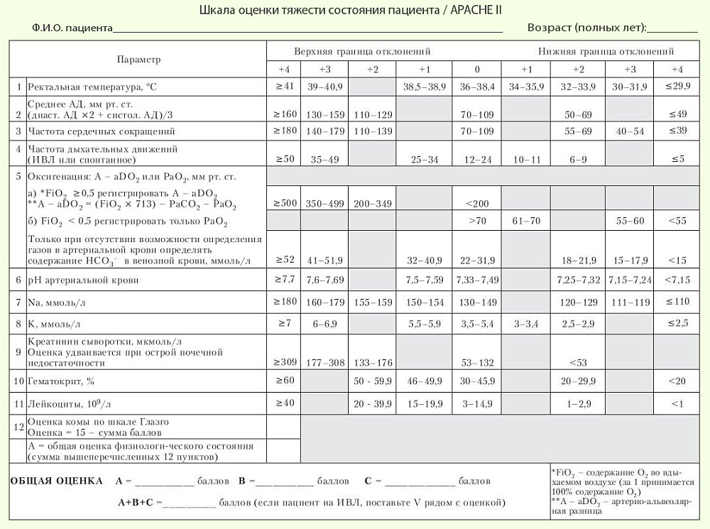

Slide 30
Недостатки шкалы АРАСНЕ II:
1. Невозможность использования до 18-и лет.
2. Общее состояние здоровья должно оцениваться только у тяжёлых больных, иначе добавление этого показателя ведёт к переоценке.
3. Отсутствует оценка до поступления в отделение интенсивной терапии, (появилась в шкале APACHE III).
4. В случае смерти в первые 8 часов после поступления оценка данных не имеет смысла.
5. У седатированных, интубированных больных оценка по шкале Глазго должна быть равна 15-и (норма), в случае наличия неврологической патологии в анамнезе эта оценка может быть снижена.
6. При частом повторном использовании шкала даёт несколько более высокую оценку.
7. Ряд диагностических категорий пропущена (преэклампсия, ожоги и другие состояния), а коэффициент повреждённого органа не всегда даёт точную картину состояния.
8. При меньшем диагностическом коэффициенте оценка шкалы более значительна.

Slide 31
Для унификации оценки тяжести состояния больных в критическом состоянии, предлагаются и другие объективные системы - шкалы оценки функциональных нарушений (АРАСНЕ III-Acute Physilogy And Chronic Health Evaluation, SAPS- Simplfied Acute Physiological Score) и оценки степени полиорганной недостаточности (MODS- Multiple Organ Dysfunction Score).
Однако ограниченные лабораторно-диагностические возможности лечебного учреждения не всегда позволяют использовать эти системы.

Slide 32
КРИТЕРИИ ОЦЕНКИ СПОН
Также существует система оценки состояния больного, разработанную А. Л. Левит с соавт. (2000), позволяющую оценить степень дисфункции основных органных систем в динамике, адекватность применяемых методов интенсивной терапии и необходимость ее коррекции.
Система наглядно отражает ведущее патогенетическое звено СПОН и степень декомпенсации отдельных органов и систем на основе набора наиболее информативных параметров.

Slide 33
СИСТЕМА ОЦЕНКИ СОСТОЯНИЯ БОЛЬНОГО (А. Л. Левит с соавт., 2000)
Система | Параметр | Состояние системы
 |  | Норма | Компенсация | Субкомпенсация | Декомпенсация
Терморегуляция | Температура, °С | 36,0-38,4 | 34,0-35,9/ 38,5-38,9 | 30,0-33,9/ 39,0-40,0 | <29,0/ >41,0
Сердечно-сосудистая система | САД, мм.рт.ст | 70-109 | 110-130 | 50-70/ 130-160 | <50/ >160
 | ЧСС в мин | 70-109 | 55-70/ 110-140 | 40-54/ 140-180 | <40/ >180
 | ЦВД, мм.вод.ст | 80-120 | 60-80 | 0-60/ 120-140 | Отриц/>140
 | Hb, г/л | >100 | 80-100 | 60-80 | <60
 | Доза допамина, мкг/кг/мин | Доза допамина, мкг/кг/мин | 1-3 | 5-7 | Более 10

Slide 34
Система | Параметр | Состояние системы
 |  | Норма | Компенсация | Субкомпенсация | Декомпенсация
Дыха-тельная система | ЧДД в 1 мин | 12-24 | 10-11/ 25-34 | 6-9/ 34-49 | <5/ >50
 | PaO₂, мм.рт.ст. | 80-96 | 79-65 | 64-50 | <50
 | PaCO₂, мм.рт.ст. | 36-44 | 46-55 | 56-90 | 91-130
 | SO₂, % (показатель насыщенности эритроцитов кислородом) | 96-47 | 93-90 | 89-90 | <79
 | ИВЛ | - | Послеопера-ционная | ДН без РДСВ | РДСВ
Почки | Почасовой диурез, мл/ч; мл/кг/ч | 60 >1 | 30-60 0,5-1 | <30 <0,5 | Анурия
 | Креатинин плазмы, мл/л | 0,006-0,14 | 0,15-0,19 | 0,2-0,34 | <0,35
 | Калий плазмы, ммоль/л | 3,5-5,4 | 3,0-3,4/ 5,5-5,9 | 2,5-2,9/ 6,0-6,9 | <2,5/ >7,0
 | Диуретики | - | Однократно | Неоднократное ипользование | Неэффективны, потребность в гемодиализе

Slide 35
Система | Параметр | Состояние системы
 |  | Норма | Компенсация | Субкомпенсация | Декомпенсация
Метаболизм | Натрий плазмы, ммоль/л | 130-149 | 120-129/ 150-154 | 110-119/ 155-159 | <110/ >160
 | pH артер. | 7,33-7,49 | 7,25-7,32/ 7,5-7,59 | 7,15-7,24/ 7,6-7,69 | <7,15/ >7,7
 | ВЕ, ммоль/л (избыток (или дефицит) оснований) | 0±4,5 | -5-7/ +5+7 | -7-10/ +7+10 | <-10/ >+10
 | Осмолярность, мосм/кг | 280-290 | 275-280/ 290-300 | 270-275/ 300-310 | <270/ >310
 | Глюкоза, ммоль/л | 3,3-5,3 | 2,5-3,3/ 5,4-10 | <2,5/>10
Печень | Печеночная не-достаточность | 0 | 1 | 2 | 3
 | Билирубин, ммоль/л | 3,4-20,5 | >30 | +энцефалопатия +коагулопатия | +кома
 | АлАТ, ед/л | 8-34 | >N в 2 раза

Slide 36
Система | Параметр | Состояние системы
 |  | Норма | Компенсация | Субкомпенсация | Декомпенсация
Печень | АсАТ, ед/л | 6-38 | >N в 2 раза
 | ЩФ, ед/л | 36-141 | >N в 2 раза
Коагулопатия | ПТИ, % | 70-100 | >50 | 30-50 | <30
 | Фибринолиз, % | 10-20 | <40 | 40-100 | >100
 | РКМФ, г/% | нет | <40 | 40-100 | >100
 | Фибриноген, г/л | 1,5-4 | <1,5/ >4
 | Время сверт., с | 708-1280 | <780/ >1280 |  | Показатели не информативны
 | АВСК, с | 100-300 | <100/ >300
Интоксикация | Лейкоциты, *ּ10⁹ | 3,0-10 | Более 10 | Более 20 | Менее 3
 | ЛИИ | 0,4-1,4 | 2-4 | Более 4
ЦНС | Балл по шкале Глазго | 15 | 13-14 | 9-12 | <8

Slide 37
Система | Параметр | Состояние системы
 |  | Норма | Компенсация | Субкомпенсация | Декомпенсация
ЖКТ | Диарея | N стул | До 1 л | До 2 л | Более 2 л
 | Сброс по зонду | До 1 л | До 2 л | До 3 л | Более 3 л
 | Парез кишечника, сут | 1 | 2 | 3 | >3 и нет эффекта от стимуляции
Примечание: показатель глюкозы крови рассчитывается только у больных с сопутствующим сахарным диабетом.
ЛИИ — лейкоцитарный индекс интоксикации вычисляется по формуле (Я. Ф. Кальф-Калиф, 1943):
ЛИИ = (4 ми + 3ю + 2п + 1с)(пл + 1) / (ли + мо)(э + 1)
где: с — сегментарные, п — палочкоядерные, ю — юные, ми — миелоциты, пл — плазматические клетки, мо — моноциты, ли — лимфоциты, э — эозинофилы.
Суммарная оценка полиорганной дисфункции складывается из степенной оценки (компенсация, субкомпенсация, декомпенсация) дисфункции каждой системы.
Оценка проводится по наиболее «поврежденному» показателю.
Рассчитывается формула: 100X + 10Y + 1Z,
где X - количество декомпенсированных систем, Y - субкомпенсированных, Z - компенсированных систем.
По данным авторов при наличии трех и более декомпенсированных систем (более 300 баллов) не выжил ни один пациент вне зависимости от состояния других систем.

Slide 38
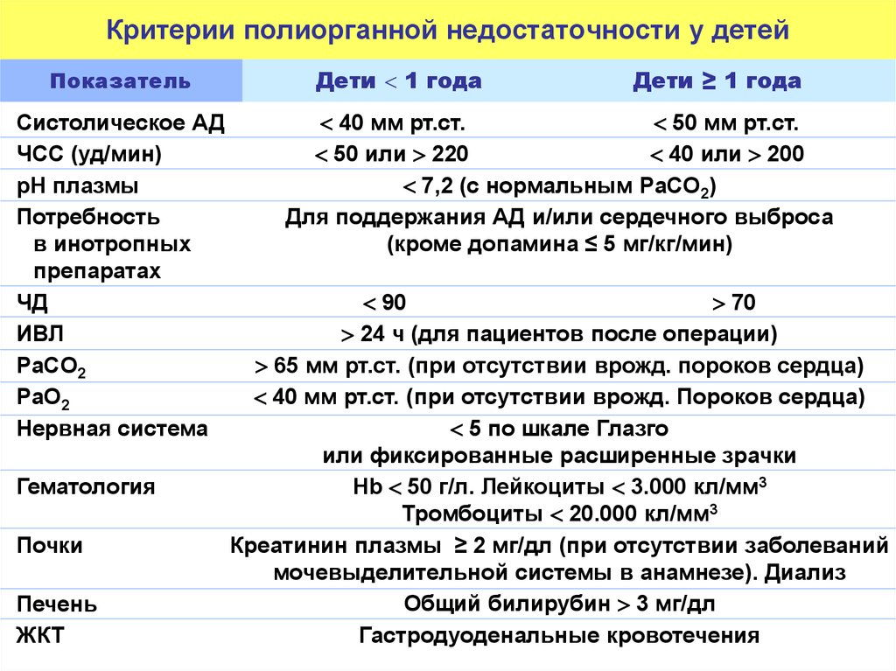

Slide 40
Профилактика СПОН включает:
рациональная система функциональной оценки и мониторинга для своевременного выявления нарушений какой-либо системы и для оценки эффективности проводимой терапии.
ликвидация инфекции:
контроль за сосудистыми и другими катетерами, зондами и т.д.;
преимущественное использование антибиотиков узкого спектра действия и идентификация микроорганизма и его чувствительности к антибиотикам;
профилактика пареза кишечника.
раннее дренирование абсцессов и других очагов инфекции, удаление некротизированных тканей - источников медиаторов воспаления, активированных клеточных элементов, протеолитических ферментов и др.
профилактическое введение 20-30 мл иммуноглобулина внутривенно однократно.
если критическое состояние развилось на фоне сепсиса, назначается по 20-30 мл иммуноглобулина трижды с интервалом в три дня.

Slide 41
Профилактика СПОН включает:
адекватное обезболивание (лучшим препаратом для седации и синхронизации с ИВЛ может считаться морфин).
Восстановление перфузии:
энергичная инфузионная терапия для своевременной коррекции ОЦК, инотропная поддержка, нормализация кислородной емкости (ИВЛ с ПДКВ) и реологических свойств крови.
критерием адекватной инфузионно-трансфузионной терапии считается восстановление Ht до 30% и общего белка до 60 г/л в течение первых двух часов интенсивной терапии шока.
как правило, через 10-12ч после начала интенсивной терапии шока наступает «светлый промежуток», но на фоне стабилизации показателей гемодинамики перфузия тканей остается сниженной в 2-2,5 раза.
считается, что в постреанимационном периоде у больных без массивной кровопотери дефицит ОЦК составляет 8%; после шока - III ст. дефицит ОЦК возрастает до 36%, а после шока IV ст. - до 46%.

Slide 42
Профилактика СПОН включает:
коррекция нарушений гемокоагуляционной системы:
восполнение дефицита антитромбина-III осуществляется введением свежезамороженной плазма (СЗП) с добавлением мини доз гепарина (при реальной угрозе кровотечения гепарин не вводится!).
если гиперкоагуляция сочетается с угнетением фибринолиза, кроме гепарина необходимо вводить фибринолизин и нельзя назначать ингибиторы фибринолиза.
в ситуации, когда диагностирована активация фибринолиза (обычно - при септическом шоке, в III стадии ДВС-синдрома), применяются антифибринолитические препараты (контрикал, гордокс и др.).
с целью стимуляции синтеза простациклина и подавления гиперагрегации назначаются аспирин до 1,5 мг/кг в сутки, курантил 0,3 мг/кг, папаверин 0,5 мл, эуфиллин 2,4% по 2-4 мл внутривенно.

Slide 43
Профилактика СПОН включает:
метаболическая коррекция, заключающаяся в снижении гиперметаболизма, коррекции кислотно-основного и водно-электролитного равновесия, обеспечении субстрата для энергопродукции:
Раннее энтеральное питание, поддерживающее резистентность кишечной стенки и существование нормальной микрофлоры:
питание должно содержать достаточное количество витаминов и неперевариваемых пищевых волокон;
калорийность как энтерального, так и парентерального питания должна быть достаточно высокой;
для стимуляции заживления ран и восстановления положительного азотистого баланса необходимо повышенное количество белка - 2 г/кг/сут и введение незаменимых аминокислот;
перспективно применение рекомбинантных факторов роста.
с целью нормализации метаболизма арахидоновой кислоты предлагается применение в питании больших количеств полиненасыщенных жирных кислот (рыбий жир) и уменьшение линолевой кислоты.
В целях уменьшения бактериальной флоры, способной проникать в системный кровоток, эффективна своевременная очистка толстого кишечника, предупреждение и своевременное устранение пареза кишечника, назначение неабсорбируемых антибиотиков, применение энтеросорбентов эндотоксина.

Slide 44
Лечебные мероприятия при СПОН
Антимедиаторная терапия:
Для блокады циклооксигеназы используется ибупрофен.
Возможно применение:
ингибиторов тромбоксансинтетазы,
ингибиторов липоксигеназы,
антагонистов лейкотриенов,
ингибиторов ФАТ (фактора активации тромбоцитов),
антагонистов эндорфина.
Эндотоксин может инактивироваться с помощью антител к действующему началу эндотоксина - липиду А.
Рецепторы эндотелиальных клеток, через которые действует эндотоксин (адгезивные молекулы), блокируются рецепторными антагонистами ICAM-1ra и ELAM-1ra.
TNFα может блокироваться моноклональным антителом. Для IL-1 и TNFα существуют рецепторные антагонисты IL-1Кra и TNF-ra.
Применение антиоксидантов: витамин Е, пентоксифиллин, ингибиторы ксантиноксидазы (аллопуринол), хелаторы железа (дефероксамин), снижающие выработку кислородных радикалов.
Применение очищенного препарата криопреципитата с целью восполнения запасов фибронектина.

Slide 45
Лечебные мероприятия при СПОН
В большинстве руководств даются рекомендации к применению глюкокортикоидов от 30 до 60 мг/кг преднизолона в сутки (хотя могут приводить к инфекционным осложнениям и ухудшению репаративных процессов в тканях);
Экстракорпоральная гемокоррекция (ЭГК), позволяющая связывать и удалять экзогенные и эндогенные токсические вещества, накопление которых в избыточном количестве вызывает интоксикацию
Стимуляция естественной детоксикации осуществляемой почками, легкими, кишечником, печенью, ретикуло-эндотелиальной системой используется при проведении гемодилюции с последующей стимуляцией диуреза или при стимуляции вентиляции, диареи, потоотделения в ситуациях, когда поражены почки;
Искусственные методы детоксикации:
желудочный, кишечный и перитонеальный диализы, энтеросорбция, антидотная терапия.
экстракорпоральная очистка крови проводится методами гемодиализа, гемосорбцией, плазмо- и лимфосорбцией.
используется ксенопечень, ксеноселезенка и т.д.
метод плазмафереза позволяет удалять часть токсичных веществ, растворенных в плазме и связанных с белками плазмы, улучшить реологические свойства крови.

Slide 46
РЕКОМЕНДУЕМЫЙ УРОВЕНЬ ЖИЗНЕННО-ВАЖНЫХ ПОКАЗАТЕЛЕЙ (Gosling еt.аl., 1997)
Показатель | Рекомендуемы уровень
Объем крови: для женщин для мужчин | >2,7 л/м² >3,0 л/м²
Сердечный индекс | >4,5 л/м²
Транспорт кислорода к тканям (ТО2) | >550 мл/мин/м²
Потребление кислорода тканями (ПО2) | > 167 мл/мин/м²
Нормальное АД
Давление заклинивания легочной артерии (ДЗЛА) | <20 мм рт.ст.
Сопротивление в легочных сосудах | < 250 дин*сек*см⁻⁵
РаО₂ | >9,З кПа (70 мм Hg)
SаО₂ | >90%
рН | >7,3 и <7,5
РвО₂ | >4,О кПа (30 мм Hg)

Slide 47
Транспорт или доставка кислорода к тканям рассчитывается как:
ТО₂ = VaО₂ х СВ ,
где ТО₂ - транспорт кислорода к тканям в мл/мин/м²,
VaO - содержание кислорода в артериальной крови в мл/л,
СВ - сердечный выброс в л/мин.

Slide 48
Транспорт или доставка кислорода к тканям рассчитывается как:
Сердечный выброс измеряется по принципу Фика методом разведения или терморазведением.
Содержание (объем) кислорода в крови определяется после измерения НЬ, напряжения кислорода (рО₂) и насыщения Hb кислородом (SO2) по уравнению:
VO₂ = ((Hb * SO₂ * 1.39) + (pO₂ * 0.23) / 100
где VО₂ - содержание О₂ в крови мл/л,
рО₂ - напряжение кислорода в крови в кПа,
SO₂ - насыщение НЬ кислородом в %, 0,23 - объем растворенного кислорода (мл/л) на каждый кПа рО₂,
Hb - концентрация гемоглобина в крови.

Slide 49
Потребление кислорода тканями определяется как
разница между транспортом О₂ к тканям и возвратом О₂ в венозную систему:
ПО₂ = (VаО₂ • СВ) - (VПотребление кислорода тканями вО₂ • СВ) = (VаО₂ - VвО₂) • СВ,
где ПО₂ - потребление кислорода тканями в мл/мин,
VвО₂ - содержание О₂ в смешанной венозной крови (мл/л), например, из подключичной вены,
VаО₂ - содержание О₂ в артериальной крови.

Slide 50
Потребление кислорода тканями
Снижение РвО₂, и SвО₂ свидетельствует о кислородной задолженности тканей (циркуляторной гипоксии).
Если же РвО₂ и особенно - SвО2 у больных в тяжелом состоянии нормальны или повышены, возникает еще более неблагоприятная ситуация.
Артериализация венозной крови наблюдается при грубых нарушениях микроциркуляции (шунтировании крови), централизации кровотока или при нарушении свойств НЬ.
Показателем неадекватного снабжения кислородом тканей является повышение в крови лактата (продукта анаэробного пути метаболизма); этот показатель информативен в первые 10-12 ч лечения.

